Slide 1
О РЕАЛИЗАЦИИ ТЕРРИТОРИАЛЬНОЙ ПРОГРАММЫ ОМС
В 2017 ГОДУ И ЗАДАЧАХ НА 2018 ГОД
Директор ТФОМС Иркутской области, к.э.н.,
Евгений Валерьевич Градобоев

Slide 2
ВЫПОЛНЕНИЕ НОРМАТИВОВ ОБЪЕМА МЕДИЦИНСКОЙ ПОМОЩИ ПО ВИДАМ И УСЛОВИЯМ ОКАЗАНИЯ МЕДИЦИНСКОЙ ПОМОЩИ НА 1 ЗАСТРАХОВАННОЕ ЛИЦО В 2016 -2017ГГ.
 | 2016г. |  | 2017г.
 | Норматив 2016г. | Выполнение 2016г. | Норматив 2017г. | Предварительное выполнение 2017г.
1. Медицинская помощь в стационарных условиях (случаи госпитализации), в т.ч. ВМП | 0,17948 0,0028 | 0,218 (121,5%) 0,003(107,1%) | 0,17958 0,0028 | 0,185 (103,3%) 0,0029(103,6%)
2. Медицинская помощь в амбулаторных условиях (посещения), в том числе: Посещения с профилактическими и иными целями; - Посещения по неотложной медицинской помощи; - Обращения в связи с заболеваниями; | 8,905 2,350 0,560 1,980 | 7,389 (83,0%) 2,192 (93,3%) 0,328 (58,6%) 1,608 (81,2%) | 8,545 2,350 0,560 1,8615 | 8,355 (97,8%) 2,425 (103,6%) 0,501 (89,5%) 1,793 (96,3 %)
3. Медицинская помощь в условиях дневного стационара (случаи лечения) | 0,06 | 0,065 (108,3%) | 0,06 | 0,06 (100,0%)
4. Скорая медицинская помощь (вызовы) | 0,300 | 0,279 (93,0%) | 0,300 | 0,273(91,1%)

Slide 3
СТОИМОСТЬ ОКАЗАННОЙ МЕДИЦИНСКОЙ ПОМОЩИ ПО ТЕРРИТОРИАЛЬНОЙ ПРОГРАММЕ ОМС (В РАЗРЕЗЕ ВИДОВ И УСЛОВИЙ ОКАЗАНИЯ МЕДИЦИНСКОЙ ПОМОЩИ)
* Постановление Правительства Российской Федерации от 19.12.2016г. № 1403
«О Программе государственных гарантий бесплатного оказания гражданам медицинской помощи на 2017 год и на плановый период 2018 и 2019 годов»

Slide 4
ФАКТИЧЕСКАЯ СТОИМОСТЬ МЕДИЦИНСКОЙ ПОМОЩИ, ОКАЗЫВАЕМОЙ В СТАЦИОНАРНЫХ УСЛОВИЯХ (1КОЙКО-ДЕНЬ) И В ДНЕВНЫХ СТАЦИОНАРАХ (1 ПАЦИЕНТО-ДЕНЬ), С 2014 ПО 9 МЕС. 2017ГГ.
Notes:
Казакова 9мес 17

Slide 5
ДИСПАНСЕРИЗАЦИЯ ОПРЕДЕЛЕННЫХ ГРУПП ВЗРОСЛОГО НАСЕЛЕНИЯ И ПРОФИЛАКТИЧЕСКИЙ МЕДИЦИНСКИЙ ОСМОТР
Приказ от 03.02.2015 г. № 36ан, (диспансеризация)
Приказ от 06.12.2012 г. № 1011н, (проф.осмотр)
В СООТВЕТСТВИИ С РАСПОРЯЖЕНИЯМИ МИНЗДРАВА ИРКУТСКОЙ ОБЛАСТИ
от 20.01.2017 г. № 89-мр (диспансеризация)
от 20.01.2017 г. № 88-мр (проф.осмотр)
Диспансеризация
Плановый объем в 2017 году
(в 72 медицинских организациях):
387 560 чел.
ПрофОсмотр
15 265 чел.
В связи с рекомендациями заместителя Министра здравоохранения Российской Федерации Т.В. Яковлевой, озвученными на видеоселекторных совещаниях, направление на II этап диспансеризации должно составлять не менее 36% граждан от числа прошедших I этап диспансеризации. Продолжается работа с руководителями медицинских организаций области по оптимизации направления граждан на II этап диспансеризации определенных групп взрослого населения.

Slide 6
ПРОВЕДЕНИЕ ДИСПАНСЕРИЗАЦИИ ОПРЕДЕЛЕННЫХ ГРУПП ВЗРОСЛОГО НАСЕЛЕНИЯ
Приказ Министерства здравоохранения РФ от 03.02.2015 г. № 36ан
За 2016 г.
за 2017 г.
+3,3%
+20,7%
Notes:
Фирсова

Slide 7
СТРУКТУРА ПО ГРУППАМ СОСТОЯНИЯ ЗДОРОВЬЯ ОПРЕДЕЛЕННЫХ ГРУПП ВЗРОСЛОГО НАСЕЛЕНИЯ, ПРОШЕДШИХ ДИСПАНСЕРИЗАЦИЮ
-2%
-4,5%
+7%
+6%
Notes:
Фирсова 1пол16+

Slide 8
ВЫПОЛНЕНИЕ ОБЪЕМОВ ДИСПАНСЕРИЗАЦИИ ОТ ГОДОВОГО ПЛАНА ЗА 2017
I этап
Антилидеры
ОГБУЗ «Районная больница г. Бодайбо» | 58,53%
ФКУЗ «МСЧ МВД России по Иркутской области» | 72,59%
ОГБУЗ «Усольская городская больница» | 80,82%
ОГБУЗ «Железногорская РБ» | 82,30%
ОГБУЗ «Слюдянская РБ» | 86,34%
ОГБУЗ «Куйтунская РБ» | 89,56%
ОГБУЗ «Чунская РБ» | 89,61%
ФГБУЗ ЦМСЧ № 28 ФМБА России | 93,24%
ОГБУЗ «Качугская РБ» | 93,88%
ОГБУЗ «Тулунская городская больница» | 94,00%
ОГБУЗ «Аларская районная больница» | 95,51%
ОГБУЗ «Больница г. Свирска» | 96,94%
НУЗ «Дорожная клиническая больница на ст. Иркутск-Пассажирский ОАО «РЖД» | 97,03%
АО «Международный Аэропорт Иркутск» | 97,30%
МАНО «ЛДЦ» | 97,69%
ОГАУЗ «Братская городская больница № 3» | 98,12%
ОГБУЗ «ОБ № 2» | 98,44%
ОГБУЗ «Тайшетская РБ» | 98,47%
ОГБУЗ «Черемховская городская больница № 1» | 99,04%
Notes:
Казакова 6мес
8

Slide 9
ВЫПОЛНЕНИЕ ОБЪЕМОВ ДИСПАНСЕРИЗАЦИИ ОТ ГОДОВОГО ПЛАНА ЗА 2017
II этап
Антилидеры
ОГБУЗ «Куйтунская РБ» | 17,3%
ОГБУЗ «Районная больница г. Бодайбо» | 19,5%
НУЗ «Дорожная клиническая больница на ст. Иркутск-Пассажирский ОАО «РЖД» | 19,7%
АО «Международный Аэропорт Иркутск» | 20,5%
НУЗ «Узловая поликлиника на станции Нижнеудинск ОАО «РЖД» | 20,7%
ОГБУЗ «Жигаловская РБ» | 22,4%
НУЗ «Узловая поликлиника на станции Лена ОАО «РЖД» | 24,2%
ОГБУЗ «Больница г. Свирска» | 24,3%
ОГБУЗ «Заларинская РБ» | 28,5%
ОГБУЗ «ИГКБ № 3» | 28,5%
ОГАУЗ «ИГКБ № 8» | 29,3%
ОГБУЗ «Качугская РБ» | 30,9%
ОГБУЗ «Тайшетская РБ» | 31,1%
ОГБУЗ «Иркутская районная больница» | 31,3%
ОГАУЗ «ИГКБ №10» | 33,3%
ОГБУЗ «ИГП № 17» | 33,7%
ОГБУЗ «Чунская РБ» | 33,8%
ОГБУЗ «Слюдянская РБ» | 33,9%
ОГБУЗ «Зиминская городская больница» | 34,2%
ОГБУЗ «ОБ № 2» | 34,4%
ОГБУЗ «Аларская районная больница» | 34,7%
ОГБУЗ «Железногорская РБ» | 34,8%
ОГБУЗ «Тулунская городская больница» | 34,9%
ОГБУЗ «ИГП № 15» | 35,0%
ОГАУЗ «ИГКБ № 1» | 35,3%
ОГБУЗ «Нижнеудинская РБ» | 35,6%
НУЗ «Узловая поликлиника на ст. Коршуниха ОАО «РЖД» | 35,7%
Областное государственное бюджетное учреждение здравоохранения «Усольская городская больница» | 35,8%
НУЗ Узловая поликлиника на ст. Зима ОАО «РЖД» | 35,8%
ОГБУЗ «Саянская городская больница» | 35,9%
ОГБУЗ «РБ п. Мама» | 35,9%
ОГБУЗ «ИГБ № 5» | 35,9%
Notes:
Казакова 6мес
9

Slide 10
СПИСОК ЛИЦ, ПОЛУЧИВШИХ НАПРАВЛЕНИЕ В РКЛРЦ “ ЦЕНТР ВОСТОЧНОЙ МЕДИЦИНЫ"
Фамилия | МО, выдавшая направление | Диагноз по направлению
Зов… | ОГАУЗ"Братская ГБ №3" | ПОСЛЕДСТВИЕ ТРАВМЫ СПИННОГО МОЗГА ( ОТ 04.2015Г.)
Зов… | ОГАУЗ"Братская ГБ №3" | ДОРСРПАТИЯ ШОП
Анд… | ОГБУЗ"Баяндаевская РБ" | ПОСТТРАВМАТИЧЕСКАЯ ДОРСОПАТИЯ ПОП (ОТ 10.2016)
Анд… | ОГБУЗ"Баяндаевская РБ" | ПОСТТРАВМАТИЧЕСКАЯ ДОРСОПАТИЯ ПОП (ОТ 2005Г.)
Шам… | ОГБУЗ "Саянская ГБ" | СОСТОЯНИЕ ПОСЛЕ УДАЛЕНИЯ ГРЫЖИ ДИСКА (2003Г.)
Шам… | ОГБУЗ "Саянская ГБ" | ПОСЛЕДСТВИЯ ТР.ПОВРЕЖДЕНИЯ Л.КОЛ. С-ВА (2013Г) ДОРСОПАТИЯ
Вален… | ОГБУЗ"Нижнеудинская РБ" | ПОСЛЕДСТВИЕ ВНУТРИЧЕРЕПНОЙ ТРАВМЫ ( ОТ 2013Г.)
Вален… | ОГБУЗ"Нижнеудинская РБ" | ПОСЛЕДСТВИЕ ВНУТРИЧЕРЕПНОЙ ТРАВМЫ ( ОТ 2013Г.)
Чер… | ОГБУЗ"Тайшетская РБ" | ДОРСОПАТИЯ ШЕЙНОГО УРОВНЯ
Чер... | ОГБУЗ"Тайшетская РБ" | ДИАБЕТИЧЕСКАЯ ПОЛИНЕЙРОПАТИЯЯ ШЕЙНЫХ КОРЕШКОВ

Slide 11
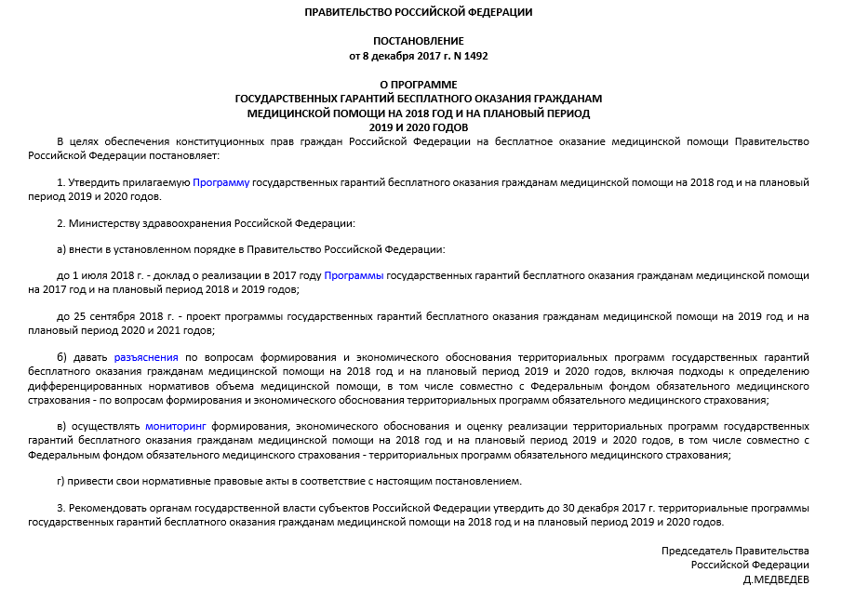

Slide 12
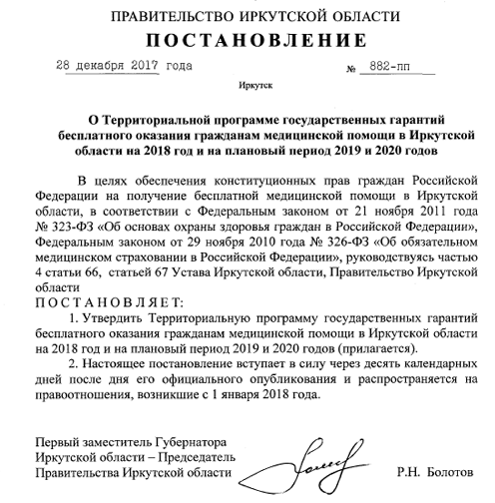

Slide 13
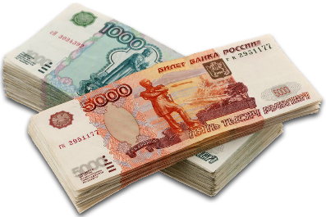
В ЦЕЛЯХ ИСПОЛНЕНИЯ УКАЗА ПРЕЗИДЕНТА РОССИЙСКОЙ ФЕДЕРАЦИИ ОТ 07.05.2012Г. №597
Необходимо достижение целевых показателей по повышению заработной платы:
С 01.01.2018 года
- врачей 200%
- среднего медицинского персонала 100%
- младшего медицинского персонала 100%
Notes:
Отдел ОМС

Slide 14
В ЦЕЛЯХ ИСПОЛНЕНИЯ УКАЗА ПРЕЗИДЕНТА РОССИЙСКОЙ ФЕДЕРАЦИИ ОТ 07.05.2012Г. №597
Согласно п.4 протокола заседания Правительственной комиссии по бюджетным проектировкам от 07.10.2016г. №2
Повышение заработной платы должно быть обеспечено за счет всех источников, формирующих фонд оплаты труда, а именно:
70% - средства ОМС 30% - иные источники
Согласно отчету по приказу от 26.03.2013г. №65 фактически сложилось
В 2016 году
-83,7% средства ОМС
- 16,3%- за счет иных источников
В 2017 году
-84,6% средства ОМС
- 15,4%- за счет иных источников
Превышение средств ОМС как рекомендованного источника финансирования заработной платы в 2017 году составило 1,7 млрд.руб.
Notes:
Отдел ОМС

Slide 15
НОВОЕ В СФЕРЕ ОМС НА 2018 ГОД
Развитие медицинской помощи по профилю «онкология»
Развитие медицинской реабилитации
Сокращены сроки ожидания оказания специализированной медицинской помощи до 14 дней для пациентов с онкологическими заболеваниями
Установлен норматив объема по медицинской реабилитации для детей (на 2018 год -0,012 койко-дня на 1 застрахованное лицо, на 2019 – 0,014, на 2020 –0,017);
Увеличено количество методов высокотехнологичной медицинской помощи, включенных в ТПОМС, за счет передачи 6-ти методов из раздела II в раздел I Перечня ВМП (камбустиология, сердечно-сосудистая хирургия, травматология, онкология, нейрохирургия)
Увеличено количество КСГ по профилю «онкология» с 3 в 2017 году до 12 по специализированной медицинской помощи в стационарных условиях и до 9 в дневных стационарах. Введен новый классификационный критерий по схемам лекарственной терапии по онкологии
Введены новые 15 КСГ (9 для круглосуточного стационара и 6 для дневного стационара) по трем направлениям: заболевания ЦНС, заболевания опорно-двигательного аппарата и периферической нервной системы, соматические заболевания) с учетом шкалы реабилитационной маршрутизации
Увеличено количество методов высокотехнологичной медицинской помощи
Notes:
15
15
Мартынова 9м16+

Slide 16
СОВЕРШЕНСТВОВАНИЕ МОДЕЛИ КСГ В 2018 ГОДУ
Гериатрия
Синдром органной дисфункции
Утверждены новые КСГ по профилю медицинской помощи «Гериатрия». Лечение по профилю «Гериатрия» производится только в медицинских организациях и структурных подразделениях медицинских организаций, имеющих соответствующую лицензию.
Утверждены новые КСГ для случаев лечения пациентов с синдромом органной дисфункции, введен дополнительный классификационный критерий – длительность непрерывного проведения искусственной вентиляции легких
Notes:
16
16
Мартынова 9м16+

Slide 17
СОВЕРШЕНСТВОВАНИЕ ТАРИФНОЙ ПОЛИТИКИ В 2018 ГОДУ
Актуализирован перечень стоматологических услуг
Диспансеризации взрослого населения
в том числе добавлены услуги по: восстановлению зуба пломбой с использованием материалов из фотополимеров, пластике уздечки верхней, нижней губы, языка
Утверждены тарифы на оплату медицинской помощи в рамках мероприятий по диспансеризации взрослого населения (приказ Минздрава России от 26.10.2017 №869н «Об утверждении порядка проведения диспансеризации определенных групп взрослого населения»)
Notes:
17
17
Мартынова 9м16+

Slide 18
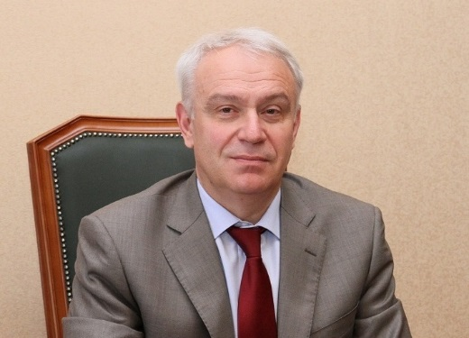
О ДИСПАНСЕРИЗАЦИИ ОПРЕДЕЛЕННЫХ ГРУПП ВЗРОСЛОГО НАСЕЛЕНИИ
Из доклада С.А. Бойцова 19.12.2017г.
сахарный диабет – 43,2%
болезни органов дыхания – 20,2%
Порядок проведения диспансеризации
болезни системы кровообращения – 36,6%
все граждане с установленными IIIа и IIIб группами здоровья подлежат диспансерному наблюдению
за 2017 в Иркутской области установлено диспансерное наблюдение по результатам диспансеризации - 82 466 человекам, что на 43,8 % меньше, чем подлежит диспансерному наблюдению.
за 2017 год по результатам диспансеризации подлежит диспансерному наблюдению (установлены IIIа и IIIб группы) -188 161 человек.
По данным формы статистической отчетности N 131
Иркутская область – регион с наименьшей долей установки диспансерного наблюдения
С.А. Бойцов – главный внештатный специалист по профилактической медицине Минздрава России
Порядок проведения диспансеризации определенных групп взрослого населения, утвержденный приказом Минздрава России от 26.10.2017г. № 869н
Форма статистической отчетности N 131 "Сведения о диспансеризации определенных групп взрослого населения", утверждена приказом Минздрава России от 06.03.2015г. № 874
Notes:
18
18
Мартынова 9м16+

Slide 19
ОСНОВНЫЕ ЗАДАЧИ ТФОМС ИРКУТСКОЙ ОБЛАСТИ НА 2018 ГОД
Реализация «майских» Указов Президента РФ, в том числе Указа от 07.05.2017г. № 597;
При сдаче готовых отчетных форм 14Ф и 62 формы обеспечить отнесения расходов средств по условиях оказания помощи пропорционально поступившим средствам
Реализация положений Федеральных законов от 29.11.2010г. № 326-ФЗ «Об обязательном медицинском страховании в Российской Федерации», от 21.11.2011г. № 323-ФЗ «Об основах охраны здоровья граждан в Российской Федерации», Базовой и Территориальной программ ОМС, в том числе выполнение нормативов по объемам медицинской помощи;
4. Совершенствование организационно-финансовой поддержки мероприятий по проведению профилактических осмотров, диспансеризации определенных групп взрослого и детского населения, в том числе с участием института страховых представителей СМО («Удобная диспансеризация»).
5. Достижение корреляции данных по количеству пациентов, поставленных на «Д» наблюдение в медицинской организации (учетная форма № 131/у) с данными по результатам диспансеризации, при условии, что все пациенты с группами здоровья 3а и 3б подлежат постановке на «Д» наблюдение ( приказы Минздрава РФ от 06.03.2015г. № 87н; от 26.10.2017г. № 869н);
6. Проведение комплексных мер по контролю за соблюдением законодательства по ОМС, включая целевой характер и анализ эффективности использования средств страховыми медицинскими и медицинскими организациями.

Slide 20
Спасибо за внимание!

